Slide 1

BDORM
BÁO CÁO GIỮA KỲ
DỰ ÁN : MANAGE YOUR WEIGHT

Slide 2

BDORM
DỰ ÁN : MANAGE YOUR WEIGHT
Thành viên trong nhóm
Nguyễn Quốc Việt
La Thế Anh
Nguyễn Thị Ái Nhi
Trần Thị Vân Anh
Đoàn Hoa Kỳ

Slide 3


NỘI DUNG
1 . Lý do – Mục đích
2 . Phân công công việc
3 . Input – Output
4 . Thuật toán – flowchart
5 . Giao diện
6 . Hạn chế của chương trình

Slide 4
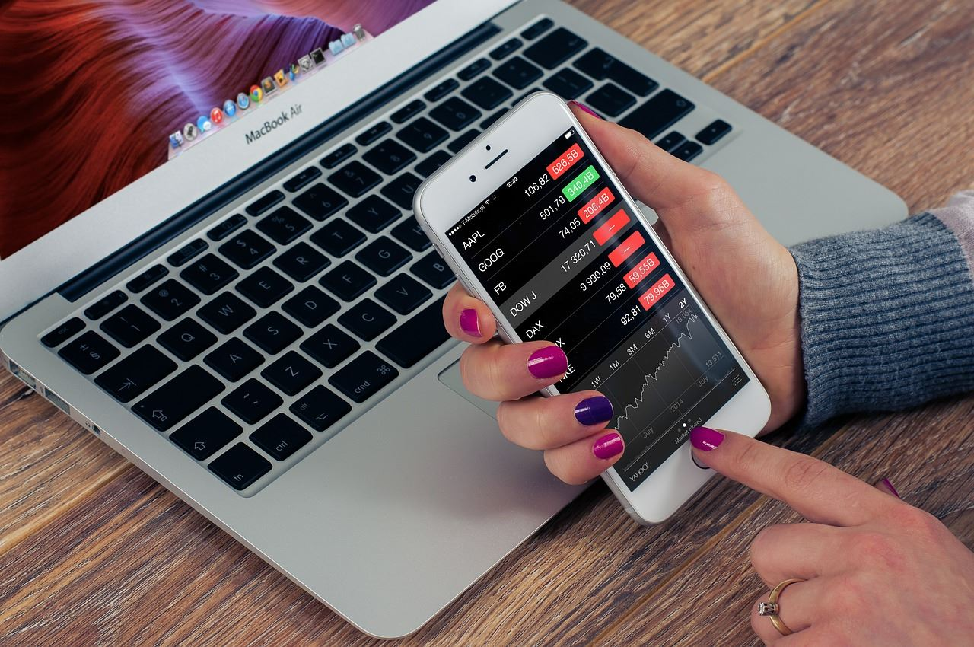
1. Lý do
Lo ngại không biết nên ăn thế nào cho phù hợp
Muốn giữ vóc dáng nhưng vẫn ăn uống thoải mái
Mục đích
Kiểm tra chỉ số thể trạng hiện tại của bản thân
Kiểm tra lượng Calo mỗi ngày của người dùng
Đưa ra lời khuyên

Slide 5
2. Phân công công việc
THÀNH VIÊN | CÔNG VIỆC
Đoàn Hoa Kỳ | Thống nhất đề tài, chức năng chính của chương trình. Code hàm nhập thông tin cá nhân.
Nguyễn Thị Ái Nhi | Tạo file Excel món ăn, hỗ trợ nội dung slide. Code lượng Calo cần bổ sung TDEE.
Trần Thị Vân Anh | Tư vấn giao diện, bổ sung chú thích các dòng code. Code hàm lời khuyên cho người dùng dựa trên BMI.
Nguyễn Quốc Việt | Thiết kế slide, thuật toán chương trình. Code tính chỉ số cân nặng BMI.
La Thế Anh | Cài đặt thư viện đọc file Excel. Code tính lượng Calo đã nạp trong ngày qua file Excel.

Slide 6
3. Input – Output
INPUT | OUTPUT
Thông tin cá nhân (họ tên, giới tính, cân nặng, chiều cao,...). | Chỉ số thể trạng (BMI), lượng Calo cần bổ sung (TDEE), lời khuyên cho người sử dụng.
Món ăn trong ngày. | Tổng lượng Calo đã bổ sung → Đối chiếu với số TDEE đưa ra tư vấn cho người sử dụng.

Slide 7
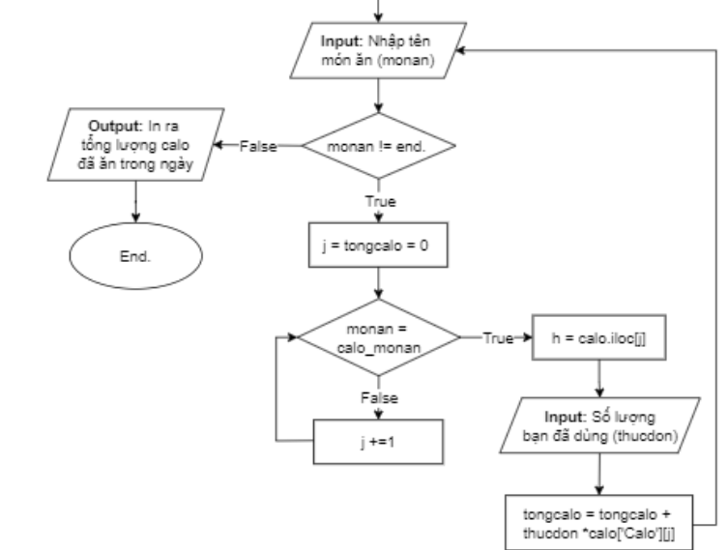
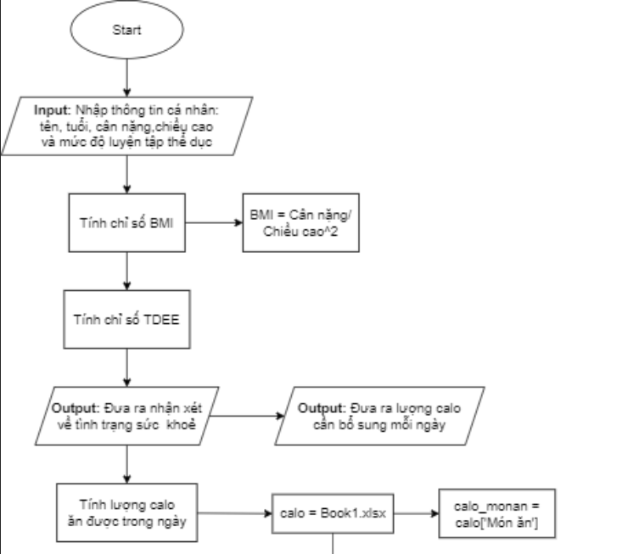
4. Thuật toán

Slide 8
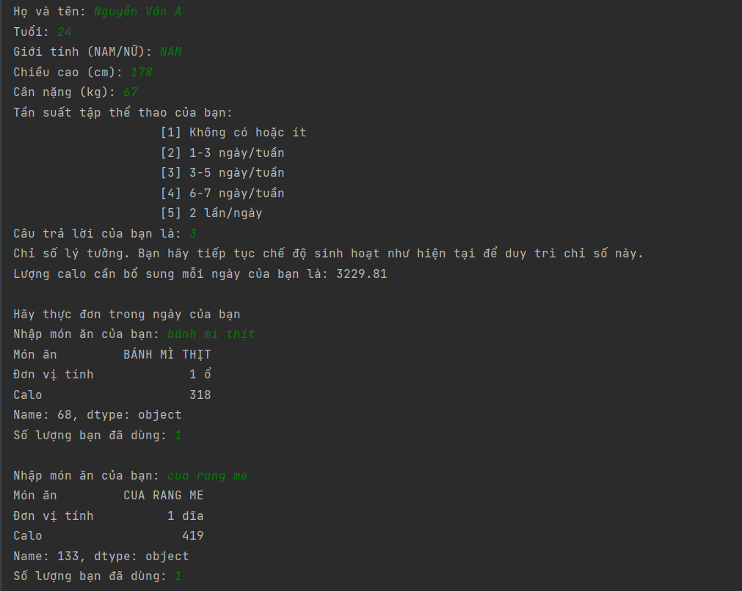
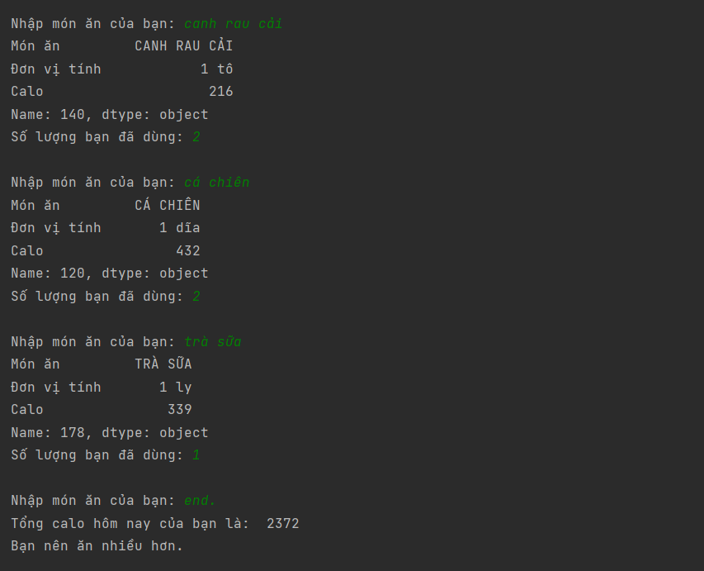
5. Giao diện

Slide 9


6. Hạn chế hiện tại
Chưa đồng hành xuyên
suốt cùng người dùng
Lời khuyên còn ở dạng
văn bản, khó tiếp nhận
Đối tượng sử dụng
còn hạn chế
Giao diện
còn đơn giản

Slide 10
BDORM
THANK YOU!

